Slide 1
第十八届全国中高能核物理大会
湖南 长沙 2019.06.21-25
赝标量介子与重子八重态的相互作用
以及N(1535)的生成
北京工业大学
孙宝玺
Notes:
亮亮图文旗舰店https://liangliangtuwen.tmall.com

Slide 2
01
课题的背景知识
02
手征拉式量
CONTENT
03
Bethe-Salpeter方程
04
能量复平面上的散射振幅

Slide 3
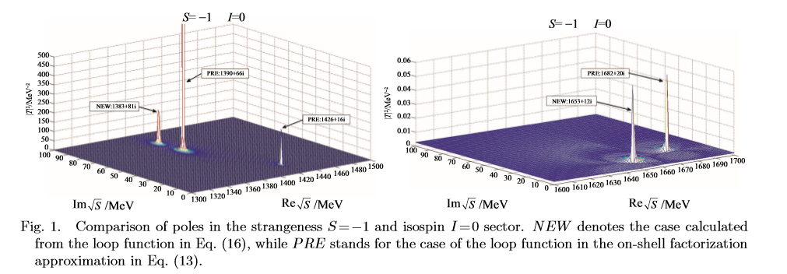
Λ(1405)单峰结构
F. Y. Dong, B. X. Sun and J. L. Pang,中国物理C，41(7), 074108, (2017).
在壳近似下求解BS方程中，提出了一个考虑圈函数的相对论效应和离壳修正的圈函数，只得到对应Λ(1405)的一个共振峰。

Slide 4
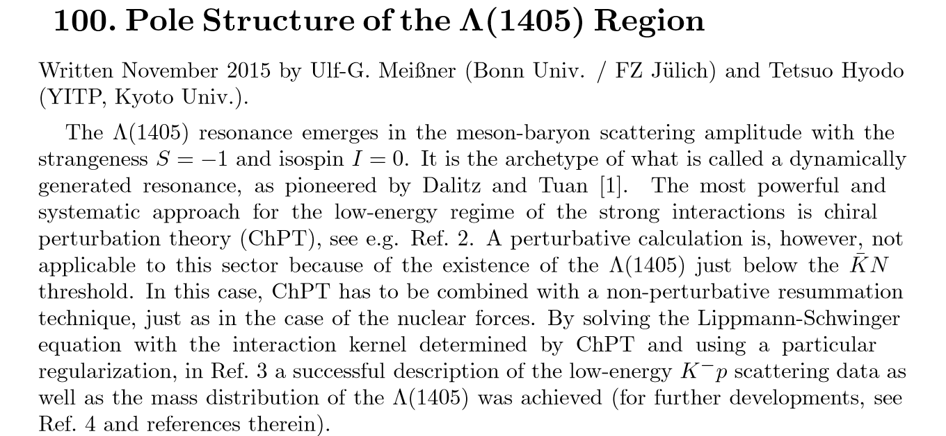
Λ(1405)双峰结构
Ulf-G Meissner and T. Hyodo,中国物理C，40(10), 100001, (2016), p815.

Slide 5
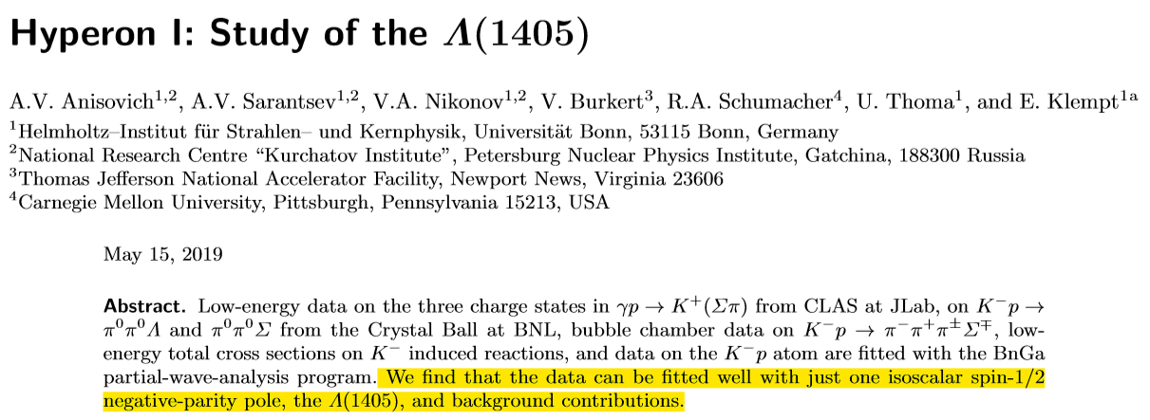
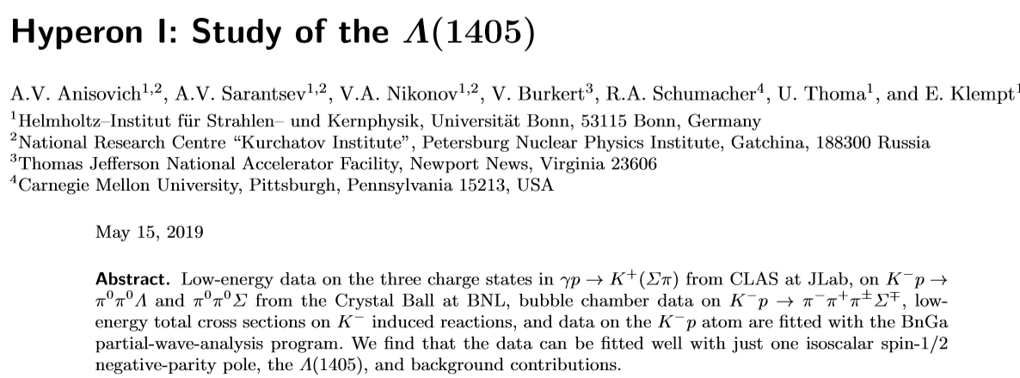
1905.05456[nucl-ex]

Slide 6
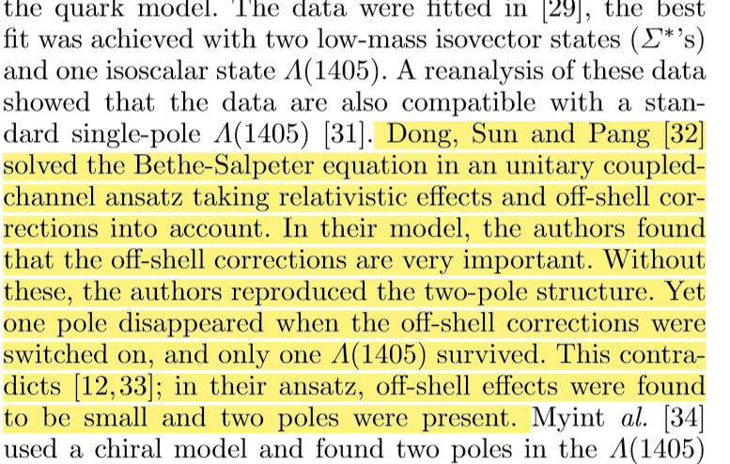
1905.05456[nucl-ex]

Slide 7
研究背景
在S=0,I=1/2的反应道内，存在着两个共振态，N（1535）和N（1650）。传统的组元夸克模型难于描述他们的结构和性质。
在手征幺正模型的框架内，这些粒子被看作重子的共振态，取得了表较好的计算结果。
N. Kaiser，P. B. Siegel and W. Weise, PLB, 362, 23, (1995).
在N（1535）生成中，奇异道 KΛ, KΣ 发挥着重要的作用。

Slide 8
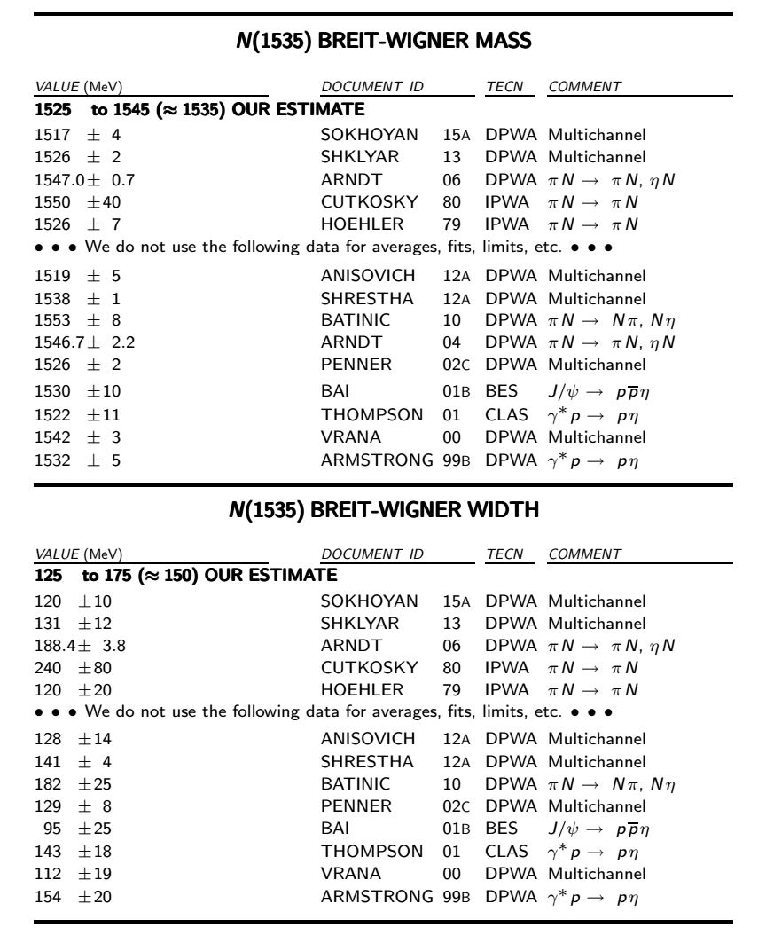
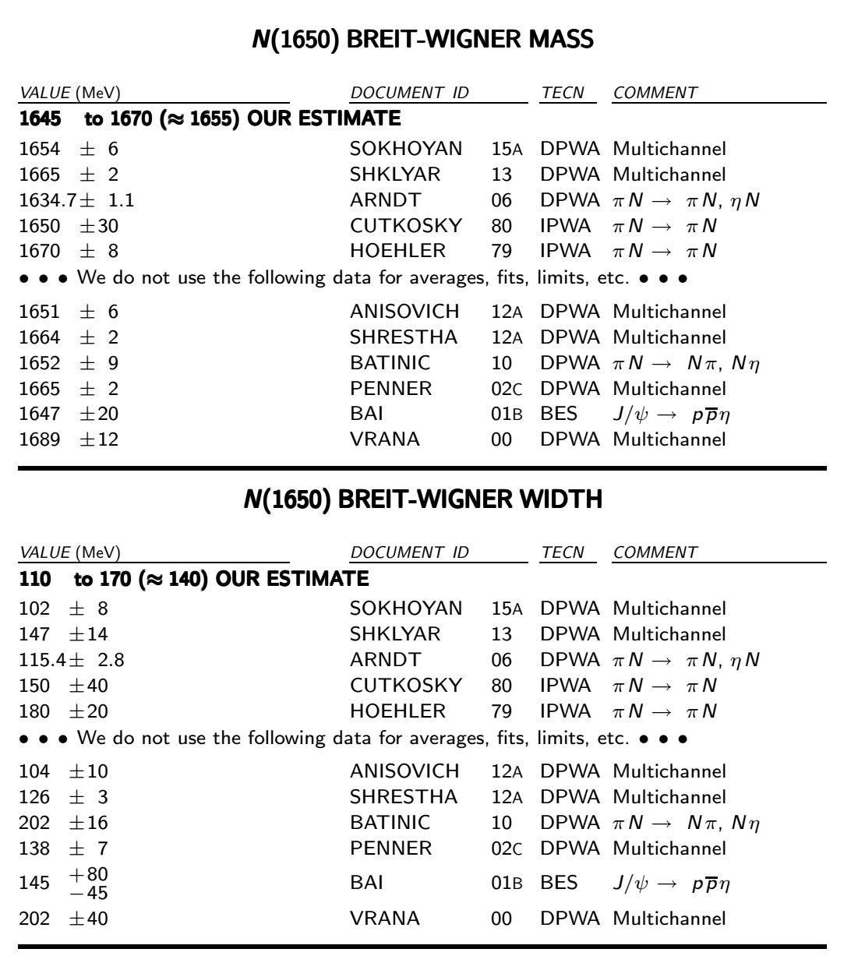
N(1535) N(1650)

Slide 9
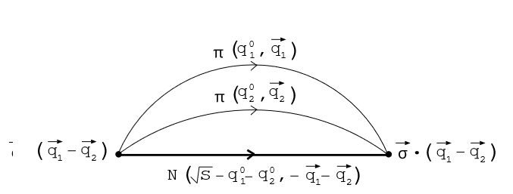
背景知识
T. Inoue, E. Oset and M. J. Vicente Vacas, PRC, 65, 035204, (2002).
研究N（1535）的性质，在πN末态相互作用中，加入了ππN三体贡献。
在ππN的圈函数的实部中增加了6个参数。

Slide 10
背景知识
J. Garzon and E. Oset, PRC, 91, 025201 (2015).
在非相对论近似下，包含ρN和πΔ道的贡献。但是，ρN弹性道主要对N(1650)的生成有贡献。在ρN的非弹性道中，Kroll-Ruderman项主要提供了一个常数势，单π交换势非常弱。

Slide 11
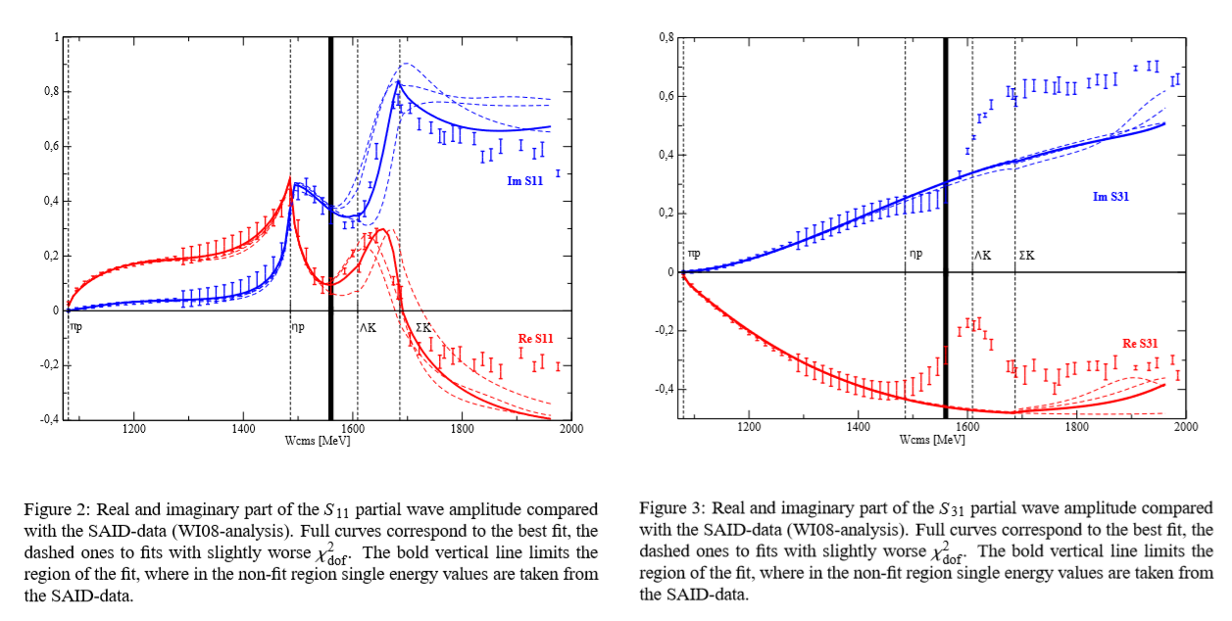
背景知识
P. C. Bruns, M. Mai and U. G. Meissner, PLB, 697, 254, (2011).
考虑了次领头阶相互作用势的贡献，通过拟合1.56GeV以下的S11道分波振幅，能够生成N（1535）和N(1650)共振态。

Slide 12
背景知识
Z W Wei, W. Kamleh D. B. Leinweber et al., PRL, 116, 082004, (2016).
哈密顿量分成无相互作用部分和相互作用部分，然后求解相对论Lippmann-Schwinger方程，研究N（1535）的性质。
Y. F. Wang, D. L. Yao and H. Q. Zheng, EPJC, 78(7), 543, (2018).
中国物理C，43(6), 064110, (2019).
在K矩阵框架内，系统分析了πN相互作用的分波相移。
T. Sekihara, T. Arai et al., PRC, 93(3), 035204, (2016).
研究了Δ(1232),N(1535)和N(1650)的内部波函数，声称πN, ηN, KΛ和KΣ的成分可以忽略。

Slide 13
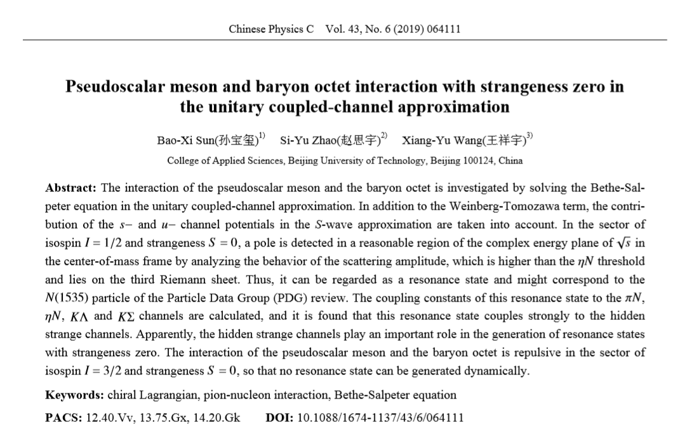
中国物理C，43，064111，（2019）

Slide 14
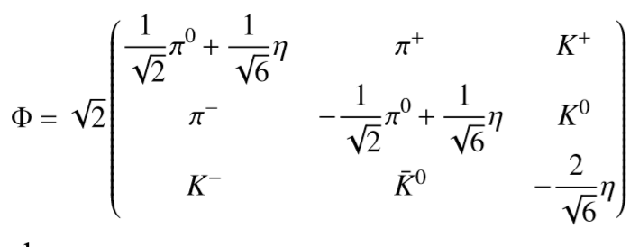
手征拉式量
D = 0.80, F = 0.46
D =

Slide 15
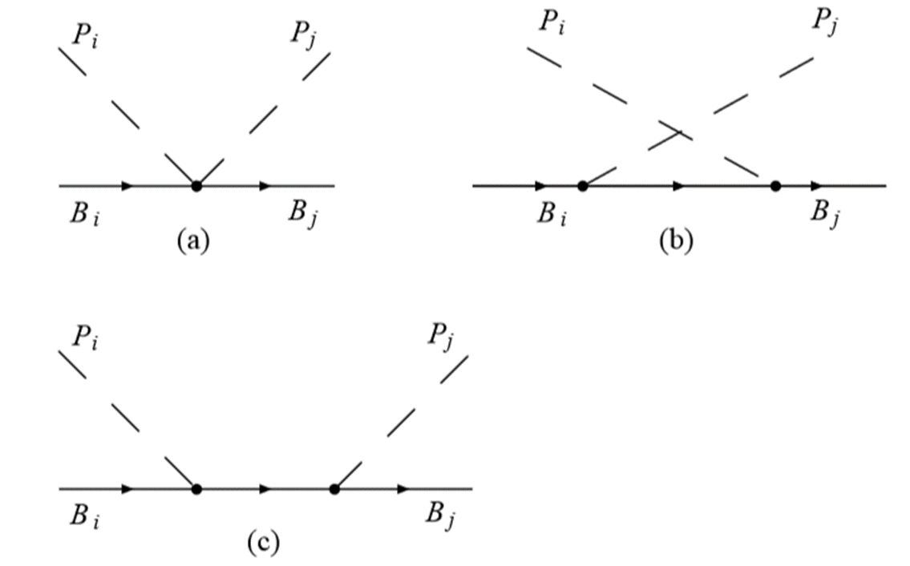
赝标量介子与重子的
相互作用势

Slide 16
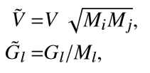
Bethe-Salpeter方程

Slide 17
圈函数
在质心系中，强子系统的总动量为零，因为
,所以
可简化为
，在低能近似下，忽略反重子对于圈函数的贡献，可取其中
，又因为

Slide 18
圈函数

Slide 19
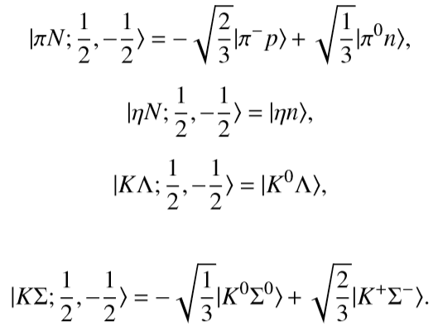
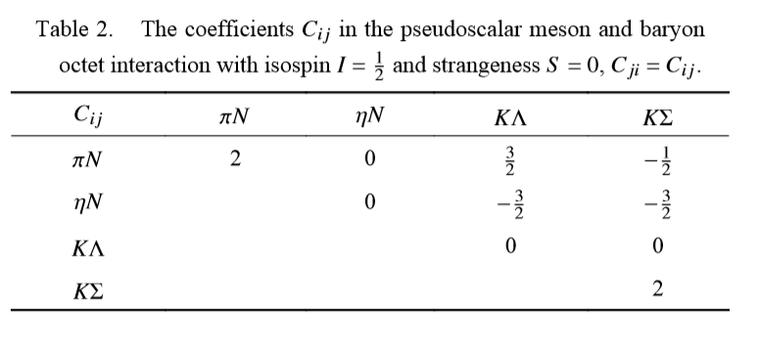
S=0, I=1/2 channel

Slide 20
S=0, I=1/2 channel

Slide 21
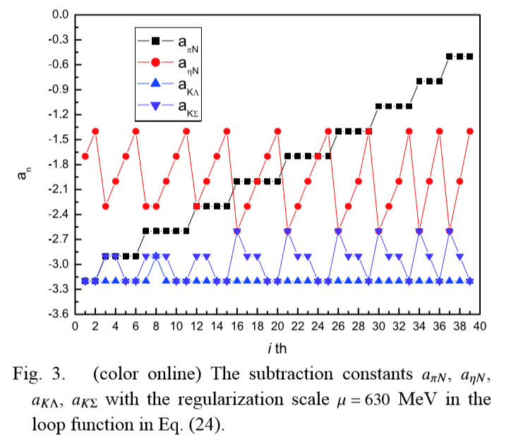
S=0, I=1/2 channel

Slide 22
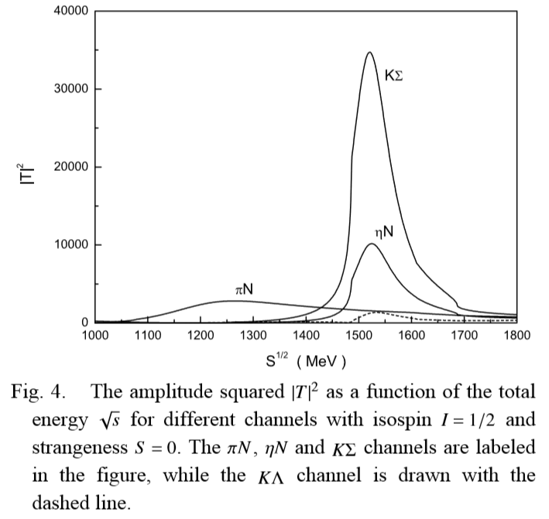
S=0, I=1/2 channel

Slide 23
结论
在这篇文章中，我们由最低阶手征拉式量推导出赝标量介子与重子的相互作用势，不仅考虑了t道，也考虑了s道和u道的作用。并且，Bethe-Salpeter方程中的圈函数的公式是在维数正则化方案中推导出来的。与在壳近似的环路函数相比，修正后的方案考虑了相对论动力学效应和离壳修正。
利用已获得的公式，我们研究了奇异数S=0，同位旋I=1/2的反应道，在耦合道近似下，通过求解赝标量介子与重子八重态相互作用的Bethe-Salpeter方程，通过调节赝标量介子与重子八重态的圈函数中的减除常数的值，可以得到|T|²的极点，位于1518-i46MeV的极点可能对应粒子数据表中的N(1535)粒子。这一共振态强烈耦合于ηN, KΛ和 KΣ道。

Slide 24
THANK YOU!

